Slide 1
Запомнящи устройства с оптичен метод на запис и четене на информация

Slide 2
Дефиниции и общи сведения
Оптичните дискове се използват с цел съхранение на цифрово аудио и видео, както и други видове цифрови данни под формата на файлове. Дискът е изработен от пластмаса. Външният диаметър на диска е 120 mm или 80 mm, а диаметъра на отвора за шпиндела на двигателя – 15 mm. Дебелината на диска е 1.2 mm.
ЗУ с оптични дискове са устройствата, при които записът и четенето се извършва с помощта на лазерен лъч, прецизно фокусиран върху информационния слой за запис-четене върху дискова повърхност.
Информацията се записва посредством маркери - с различна форма и по различни технологии- вдлъбнатини, дупки, кратери, области с различен кристалографски състав и пр., разположени по дължината на множество концентрични писти (при CD-ROM - постоянно разгъваща се спирала). Маркерите с елементарни области върху работанат повърхност, които в резултат на записа изменят и запазват трайно различие в оптичните си свойства спрямо чистата повърхност, най-често различна отражателна способност(влошена или разсейваща светлината на четящия лазерен лъч). По характер записът е цифров, т.е. маркерите представят цифрова кодирана информация, независимо от изходния цифров или аналогов вид на информацията по интерфейса с оптично ЗУ.

Slide 3
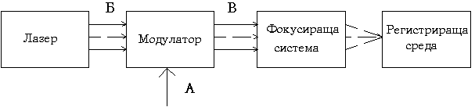
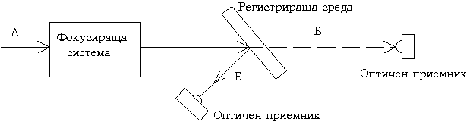
Основни физични принципи
Същност на записа - излъчваната от лазера еднородна немодулирана светлина Б се модулира от информацията за запис А и се превръща в светлинен поток С, който се фокусира за запис върху повърхността на пистата. Могат да бъдат модулирани най-различни параметри: - интензитет, периодичност, фаза, поляризация, обемни параметри. Най-съществено при оптичните запомнящи среди е свойството им надеждно да регистрират и съхраняват резултата от въздействие на модулирания лъч при записа.
При четен върху регистриращата среда въздействува немодулиран светлинен поток А с малък интензитет, за да се избегнат нежелателни изменения в свойствата на средата(изтриване, презапис). Регистриращата среда променя някой от параметрите на отразената светлина в степен, да бъде извлечена модулираната в нея информация.

Slide 4
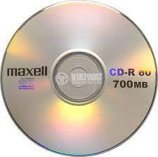

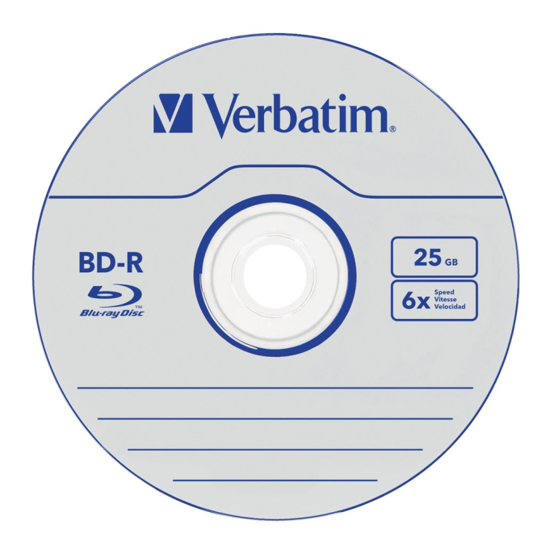

Класификации
CD дискове
DVD дискове
Bluray дискове
HVD дискове.

Slide 5

Компакт дискове (CD)
Компактдискът (Compact Disc, CD, CD-ROM) е оптичен носител на информация във вид на диск с отвор в центъра, информацията от който се чете с помощта на лазер. Първоначално компактдискът е бил създаден за цифрово съхранение на звукови записи (т. нар. CD-Digital Audio или CD-DA), обаче в днешно време той широко се използва като устройство за съхранение на данни с широко предназначение (т. нар. CD-ROM). Аудио компактдисковете по формат се различават от компактдисковете с данни и обикновено CD-плейърите могат да възпроизвеждат само тях (на компютър може да се четат и двата вида дискове). Срещат се дискове, съдържащи както аудиоинформация, така и данни – те могат както да се прослушват на CD-плейър, така и да се четат на компютър. С появата на mp3 формата производителите на битови CD-плейъри и музикални уредби започват да ги снабдяват с възможността да четат и mp3-файлове от CD-ROM.

Slide 6
Как работи CD дискът
Информацията се записва на диска във вид на спирална пътечка чрез т. нар. питове (ямички, вдлъбнатини), издълбавани в поликарбонатния слой. Всеки пит е с около 125 nm дълбочина и 500 nm широчина, а дължината му варира от 850 nm до 3,5 µm. Разстоянието между съседните пътечки на спиралата по стандарт се допуска да варира от 1,5 до 1,7 микрона. При аудио CD може да се срещне пълната гама 1,5 – 1,7 µm, докато при 74-минутния CD-R то е 1,6 µm, а при 80 минутния CD-R – 1,5 µm.
Данните от диска се четат с помощта на лазерен лъч с дължина на вълната 780 nm, който минава през поликарбонатния слой, отразява се от алуминиевото покритие и се улавя от фотодиод. Лъчът на лазера образува върху отражателния слой петно с диаметър около 1,5 µm. Тъй като дискът се чете от долната страна, всеки пит изглежда за лазера като възвишение. Местата, където такива възвишения отсъстват, се наричат площадки (land).
Светлината от лазера, попаднала на площадка, се отразява и се регистрира от фотодиода. Ако светлината попадне на възвишение, тя претърпява интерференция със светлината, отразена от площадката около възвишението и не се отразява. Този ефект се получава вследствие на факта, че височината на всяко възвишение е равна на една четвърт от дължината на вълната на светлината на лазера, което води до разлика във фазите, равна на половината от дължината на вълната, между светлината, отразена от площадката, и светлината, отразена от възвишението.

Slide 7
CD-ROM
Първите оптични дискове, който може да съдържат произволни цифрови данни под формата на файлове, са CD-ROM дисковете. Абревиатурата „CD-ROM“ означава „Compact Disk Read Only Memory“ и означава, че Записът на данните се реализира по време на производството на диска. Поради тази причина те се наричат CD-ROM дискове (прави се аналогия с ROM паметите).
Данните, съхранявани на CD-ROM, следват стандартните техники за кодиране на данни на CD, описани в спецификацията на Червената книга. Това включва кръстосано преплитане на кодиране на Рийд-Соломон (CIRC), модулация от осем до четиринадесет (EFM) и използване на ями и полета за кодиране на битовете във физическата повърхност на компактдиска.
Подобно на аудио компактдискове (CD-DA), един CD-ROM сектор съдържа 2352 байта потребителски данни, съставени от 98 кадъра, всеки от които се състои от 33 байта (24 байта за потребителските данни, 8 байта за коригиране на грешки и 1 байт за подкод). За разлика от аудио компактдискове, данните, съхранени в тези сектори, съответстват на всеки тип цифрови данни, а не на аудио проби, кодирани според спецификацията на аудио компактдискове. За да структурира, адресира и защити тези данни, стандартът за CD-ROM допълнително дефинира два режима на сектора, Режим 1 и Режим 2, които описват две различни оформления за данните в даден сектор.[2] Една песен (група сектори) в CD-ROM съдържа само сектори в един и същи режим, но ако в CD-ROM присъстват няколко песни, всяка песен може да има своите сектори в различен режим от останалите песни. Те могат също да съществуват съвместно с аудио CD записи, какъвто е случаят със смесени компактдискове.

Slide 8
CD-R
Дисковете от тип CD-R дискове. (Compact Disc-Recordable) позволяват еднократен запис от страна на потребителя. Физическият и логически формат на CD-R диска е описан в стандарта Orange Book Part II. CD-R са разработени от японската фирма Taiyo Yuden.
Дисковете за еднократен запис CD-R се различават от обикновените CD по това, че имат допълнителен слой, нанесен между пластмасовата подложка и металния отразяващ слой. Този слой представлява органично багрило на основата на цианови, фталоцианови или азо-съединения. Понякога производителите добавят оцветител към фталоциановите багрила. Така те стават сиви на цвят и по външен вид диска прилича много на матрично CD. Според цвета е възможно до голяма степен да се определи материала на записващия слой. Описаните дотук цветове са валидни когато отражателния слой на диска е сребро. Ако диска е покрит със златен слой така описаните цветове се променят. Използването на злато в днешни дни обаче е рядко явление. Последният факт не може да се установи по цвета на картинката (цвета на боята) от горната страна на диска.
При запис, вследствие загряването на допълнителния слой с помощта на лазерно лъчение, се извършват необратими химически промени в него, като се променя както геометричният размер на загрятото петно, така и отражателната способност на диска в тази точка. На това място се образува маркер (пит), който може да се прочете от четящата глава вследствие на променената си отражателна способност. За разлика от обикновените CD, тук отражателният метален слой не е от алуминий, а от сребро или злато поради по-добрата им отражателна способност и химическа устойчивост. От значение е и качеството на лаковото покритие, което се отлага върху металния слой. То предпазва диска както от корозия, така и от надраскване и други външни въздействия, които биха унищожили записаната информация.

Slide 9
CD-RW
CD-RW (Compact Disc-ReWritable) е вид компактдиск, позволяващ многократен запис и изтриване на данни. На български се нарича презаписваем компактдиск. По време на разработването си този формат се е наричал CD-E (CD-Erasable).
CD-RW дисковете, наподобяват по структура много на CD-R, но при тях записващият слой се състои от специална сплав – обикновено сребро, индий, антимон и телур (AgInSbTe). Първоначално тази сплав е поликристална и има по-висока отражателна способност. В процеса на запис слоят се загрява от лазерен лъч с висока мощност до темератури от порядъка на 500 – 700 °C. Това води до стопяване на материала и преминаването му в аморфно състояние, а с това и намаляване на отражателната способност. Така засветените участъци, подобно на CD-R диска представляват питовете (питове се наричат вдлъбнатинките на компактдиска), докато незасветените участъци – ландовете (площадките между питовете). При четене мощността на лазерния лъч е много по-малка и не разрушава записаната информация. При изтриване аморфният материал се загрява до по-ниски температури от порядъка на 200 °C, при което той не се стопява, а преминава от аморфно в поликристално състояние, като отново се увеличава отражателната му способност. Поради по-малката прозрачност на този материал отражателната способност не надвишава 15 – 25%. Това изисква много по-чувствителна оптика на четящите устройства и е причина за недобрата съвместимост на тези дискове с всички CD устройства.
Както при CD-R диска и тук записът се прави на отделни сесии, като след всяка от тях може да се добавя следваща, докато се запълни целия диск. След това дискът може да се изтрие напълно и е готов да се записва отново. По данни на производителите тази технология позволява до 1000 пъти презапис без загуба на данните. Изтриването става по два начина: пълно или бързо изтриване. Пълното изтриване е по-бавно, но осигурява конфиденциалност на изтритата информация. При бързото изтриване се заличават само мета данните. Така е възможно с помощта на специални програми да се възстанови „изтритата информация“.

Slide 10

DVD дискове
DVD (Digital Versatile Disc – цифров универсален диск; или Digital Video Disc – цифров видеодиск) е носител на информация, изработен под формата на диск и предназначен за цифров запис. Има същия размер, както и компактдиска, но има по-плътна структура на работната повърхност, което му позволява, благодарение използването на лазер с по-малка дължина на вълната и обективи с по-голяма числова апертура, да съхранява по-голям обем информация. Техническата спецификация на DVD-ROM диск и DVD устройство е готова окончателно през 1995 г.
DVD представлява усъвършенстване и развитие на CD технологията (последната позволява съхранение на стандартно и най-разпространено 702 MB данни). Посредством новата технология на един диск с размерите на CD могат да се запишат данни от 4,7 GB (DVD5) до 8,5 GB (DVD9), съответно при еднослоен и двуслоен, но едностранен диск. Съществуват и двустранни, еднослойни DVD – DVD10, които побират до 9,4 GB. По-рядко могат да се срещнат и двуслойни, двустранни DVD с обем 17,1 GB, т.нар. DVD18. DVD дискът се състои от две подложки с дебелина 0,6 mm, които залепени една за друга правят 1,2 mm, което е и дебелината на един CD диск. Всяка една от подложките на DVD диска може да носи един или два информационни слоя – оттам и разнообразието във физическата структура и обема на диска (DVD5, DVD9, DVD10, DVD18).

Slide 11
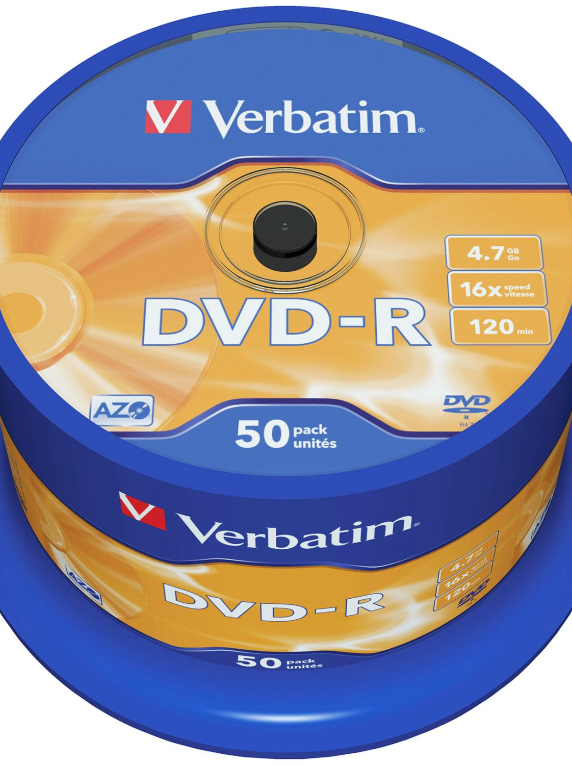
DVD-R дискове
Дисковете от тип DVD Recordable (DVD-R) са от тип WORM (Write-Once, Read-Many) – позволяват еднократен запис и многократно четене. Запомнящият слой при тези дискове е от органична боя, както при CD-R дисковете. Записът и четенето се реализира с лазерен лъч с дължина на вълната 650 nm и мощност 8-10 mW. Дисковете могат да съдържат един или два запомнящи слоя. При еднослойните дискове капацитета е 4.7 GiB, а при двуслойните – 9.4 GiB. Скоростта на запис е по-ниска в сравнение с CD-R дисковете: 1х (11.08 Mib/s), 2х (22.16 Mib/s) и 4х (44.32 Mib/s). 6 7 Информацията се записва на една пътечка (groove) под формата на Архимедова спирала. Освен данните, пътечката съдържа и служебна информация, свързана с насочване на записващия лазер (серво информация) и информация за началото и края на всеки блок данни. Всеки запомнящ слой позволява запис на 4.7 GiB данни. Над всеки запомнящ свой има отражателен слой от алуминиева сплав. Над всеки отражателен слой има защитен слой. При тези дискове се налага завъртане на диска, когато трябва да бъде прочетена или записана информацията от/в другия слой.Всеки запомнящ слой позволява запис на 4.7 GiB данни. Над всеки запомнящ свой има отражателен слой от алуминиева сплав. Над всеки отражателния слой има защитен слой. При тези дискове се налага завъртане на диска, когато трябва да бъде прочетена или записана информацията от/в другия слой.

Slide 12
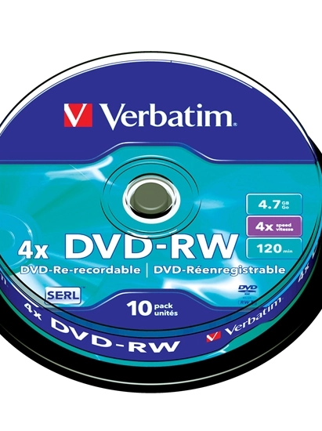
DVD-RW
DVD-RW Дискове - дискове от тип DVD Rewritable (DVD-RW) са от тип WMRM (Write-Many Read-Many). Съгласно стандарта, тези дискове позволяват до 1000 презаписа на информацията. Както при CD-RW дисковете, така и при DVD-RW дисковете запомнящия слой е сплав, най-често от сребро, индий, антимон и телур. Тъй като се налага загряване на сплавта до две високи температури, мощността на лазерния лъч при запис е с две нива – мощност за изтриване и мощност за запис. Скоростта при запис е 1х и 2х. Дисковете могат да бъдат еднослойни и двуслойни и четирислойни. Следователно капацитета на тези дискове е 4.7 GiB, 9.4 Gib или 18.8 GiB. Четирислойните дискове са двустранни. От всяка страна има по два запомнящи слоя, разположени един над друг. За да е възможно селективно четене и запис от конкретен слой, отражателния слой над запомнящ слой 1 е отражателен за запомнящ слой 1, но пропуска лъча с по-висока мощност, за да може той да се фокусира в запомнящ слой 2. Отражателен слой 2 отразява лъча, фокусиран в запомнящ слой 2.

Slide 13
Blu-ray дискове
Тези дискове са алтернатива на DVD технологията, като целта е предоставяне на медиа за пренос на цифрови видео записи с високо качество. Капацитетът на еднослойните Blu-ray дискове е 25GB; двуслойните са с капацитет 50GB; трислойните са с капацитет 100GB, а капацитетът на четирислойните е 128GB. За да се постигне висока плътност на записа се използва лазерен лъч, чиято дължина на вълната е в синия (по-точно виолетовия) спектър (405 nm). Целта е лазерният лъч да се фокусира в точка с по-малка площ и това да позволи по-висока плътност на записа. Дебелината на подложката отново е 1.2 mm, но запомнящият слой е на дълбочина само 0.1 mm от повърхността на диска. Тази малка дълбочина позволява по-малко разсейване на лъча при преминаването му през подложката. Разстоянието между съседните обороти на пътечката в радиална посока е 0.32 µm.
Видовете Blu-ray дискове са следните:
BD-ROM – само за четене (предимно за домашно видео).
BD-R – еднократен запис.
BD-RE – многократно презаписваеми (до 1000 пъти).
BD-XL – многократно презаписваеми, многослойни.

Slide 14

BD-R & BD-RE
„ Blu-ray Disc recordable" (BD-R) се отнася до два оптични дискови формата, които могат да се записват с оптичен диск рекордер. BD-R дискове могат да бъдат записани веднъж, докато Blu-ray Disc Recordable Erasable (BD-RE) могат да бъдат изтрити и презаписани няколко пъти. Текущата практическа максимална скорост за Blu-ray дискове е около 12× (54 MB/s). По-високите скорости на въртене (5000+ rpm) причиняват твърде много трептене, за да могат дисковете да се записват правилно, както при 24× (33,2 MB/s) и 56× (8,2 MB/s, 11 200 rpm) максимални скорости, съответно, на стандартните DVD и CD дискове. От септември 2007 г. BD-RE се предлага и в по-малкия размер на Mini Blu-ray Disc от 8 cm.
Blu-ray Disc Recordable Erasable (BD-RE) може да бъде изтрит и презаписан многократно. Капацитетът на диска е 25 GB за еднослойни дискове, 50 GB за двуслойни дискове, 100 GB ("XL") за трислойни и 128 GB за четирислойни (само в BD-R).

Slide 15
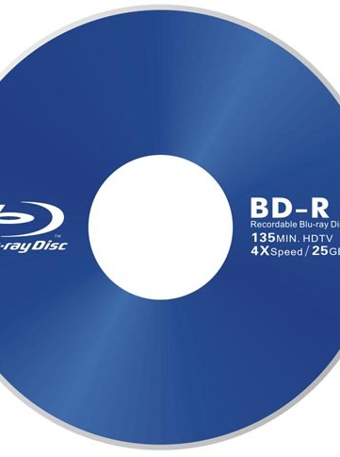
Как работят BD-R & BD-RE
Вместо вдлъбнатини и полета, които се срещат на предварително записани, BD-R и RE дисковете съдържат жлебове, които съдържат честота на трептене, която се използва за локализиране на позицията на лазера за четене или запис върху диска. BD-R има Optimum Power Calibrations (OPC) / Тестова зона, която се използва за калибриране (фино регулиране) на мощността на пишещия лазер преди и по време на писане, а също така има Drive Calibration Zone (DCZ) на външния ръб на диска, за опционално високоскоростно калибриране. Калибрирането е необходимо за допускане на леки производствени дефекти, значително намаляване или пълно елиминиране на отхвърлените дискове и устройства, намаляване на разходите и елиминиране на потенциални отпадъци.

Slide 16
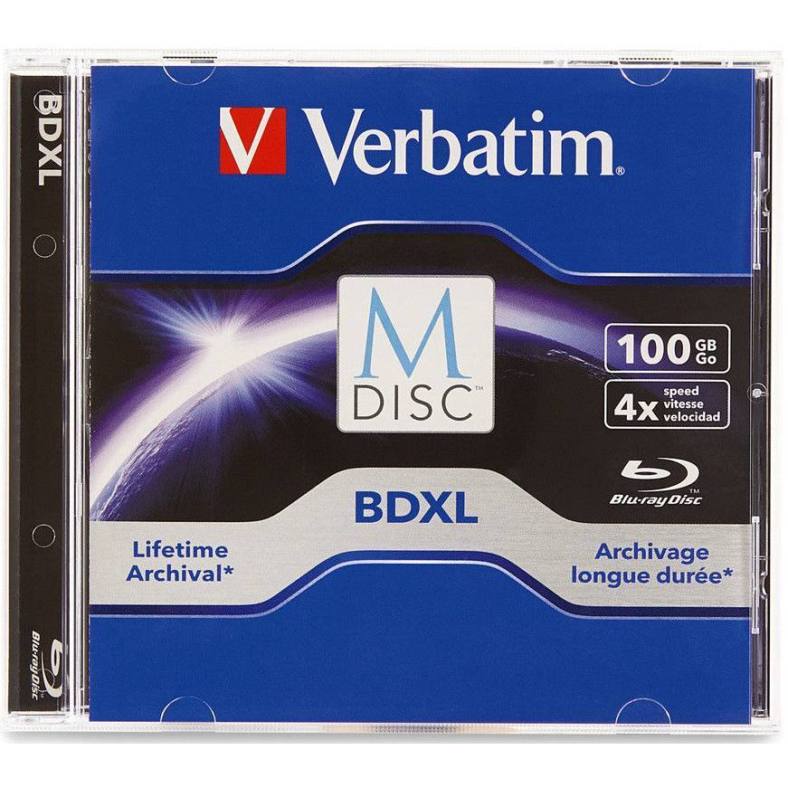
BDXL
Форматът BDXL позволява 100 GB и 128 GB дискове за еднократен запис и 100 GB презаписваеми дискове за търговски приложения. Спецификацията на BD-R 3.0 формат (BDXL) определя многопластов диск, който може да се записва във формат BDAV със скорост 2× и 4×, с възможност за 100/128 GB и използване на UDF2.5/2.6. BD-RE 4.0 Format Specification (BDXL) дефинира многослоен диск, който може да се презаписва в BDAV със скорост 2× и 4×, с възможност за 100 GB и използване на UDF2.5 като файлова система. Въпреки че 66 GB и 100 GB BD-ROM дискове, използвани за Ultra HD Blu-ray, използват същата линейна плътност като BDXL, двата формата не са съвместими един с друг, следователно не е възможно да се използва трислоен BDXL диск за запис Ultra HD Blu-ray диск, който може да се възпроизвежда в Ultra HD Blu-ray плейър, въпреки че стандартните 50 GB BD-R DL дискове могат да се записват в Ultra HD формат.

Slide 17

HVD дискове
Холограмните дискове - Holographic Versatile Disc (HVD) – използват кодиране на информацията в запомнящия слой в дълбочина (3D запис). Така се постига много висока плътност на записа и капацитет до 400 GiB.
Холографският Многослоен Диск може да съхранява до 200 гигабайта (GB) информация, дотогава недостижимо от останалите формати. HDV са несъвместими с CD и DVD форматите, но предимство на новата технология е повишеният капацитет и трансфер.

Slide 18
Как работи HVD
При тези дискове се използват два лазера – единият в синьо-зеления спектър, а другият – в червеният спектър. Синьо-зеленият лазер се използва при запис и четене и е с дължина на вълната 532nm. Червеният лазер (650nm) се използва с цел адресиране и позициониране. Синьо-зеленият лазер се използва за четене на информацията записана в холографския слой на диска (фотополимер), докато червеният лазер чете серво информацията, която е необходима за позициониране на четящата лазерна глава (както при CD и DVD). Тъй като запомнящият (холографски) слой е над слоя със серво информация, не трябва да се допуска синьо-зеления лазер да достигне до серво слоя. За целта под запомнящия е дихроично огледало, което отразява синьо-зелената светлина и пропуска червената светлина.
Процесът на запис на информация върху един HVD започва с кодиране на информацията в двоични данни, които се съхраняват в пространствен светлинен модулатор - Spatial Light Modulator (SLM). Единиците и нулите се кодират като непрозрачни или полупрозрачни области от една "страница". Една „страница” е минималното количество информация, което се записва на диска – приблизително 60,000 бита. В страницата информацията се записва пространствено – пресечен конус с основи съответно 500μm и 200μm.

Slide 19
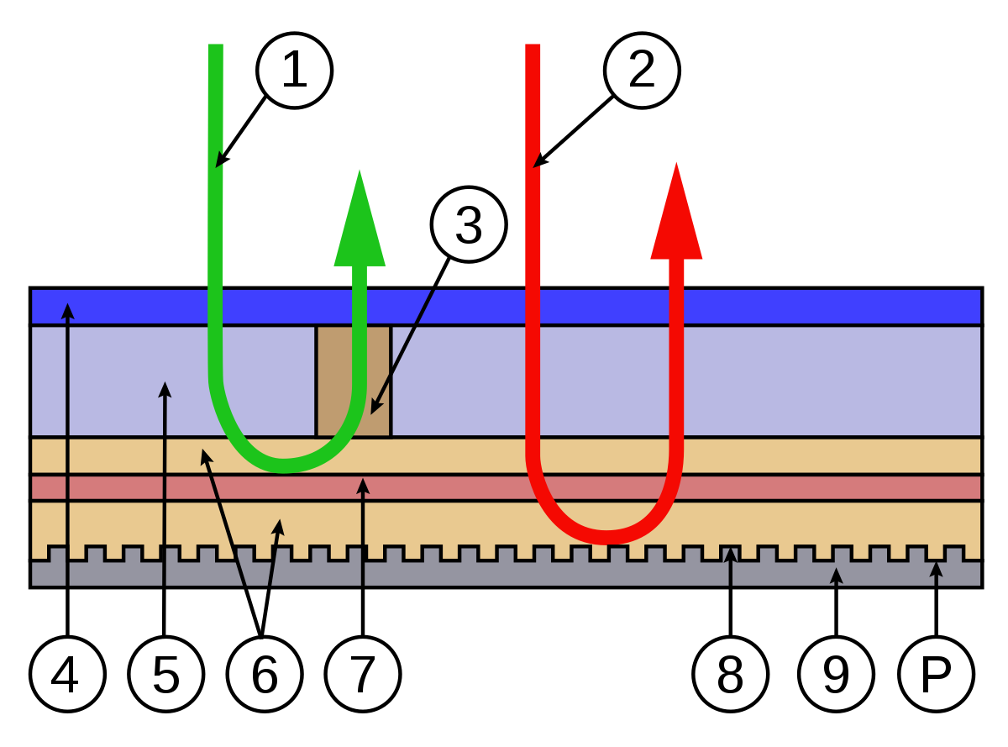
На Фигурата е показана структурата на HVD диск. Използвани са следните означения:
1. Зелен записващ/четящ лазер (532 nm).
2. Червен позициониращ/адресен лазер (650 nm).
3. Холограма (данни).
4. Поликарбонатен слой.
5. Слой от Фотополимер (съдържа информацията).
6. Отделящ слой (интервал).
7. Дихроично огледало (отразява синьо-зелената светлина).
8. Алуминиев отражателен слой (отразява червената светлина).
9. Прозрачна предпазна основа.

Slide 20
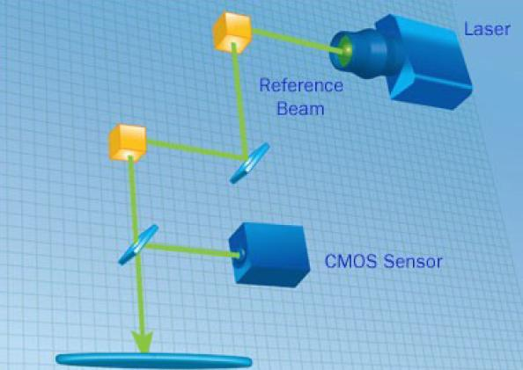
Лазерният лъч преминава през оптичен сплитер като Фигурата. Формират се два лъча – информационен (information beam) и опорен (reference beam). Лъчът, който преминава през SLM става информационен, а другият – опорният – се използва за адресиране на данните (серво данни). Когато лазерният лъч преминава през SLM, части от светлината се блокират от непрозрачните области на страницата, а други преминават през полупрозрачни области.
По този начин информационният лъч модулира информацията, записана в SLM. Следва обединяване на двата лъча (интерференция) и запис на информацията в записващия слой под формата на холограма. За да се прочетат данните от HVD, трябва да извлече информацията, съхранена в холограмата. За целта лазер проектира светлинен лъч върху холограматата. Този лъч е идентичен с опорният лъч. Получава се дифракция на светлината. Тя зависи от информацията, записана в всяка холограма (страница). Получената светлина пресъздава образа на данните от страницата. Този лъч достига до CMOS оптичен сензор. Следва декодиране на данните до нули и единици.

